Slide 1
姓名：李英民
学号：2014210579
班级：2014211120
基于统计学习的
NBA常规 赛结果预测
By Li Yingmin
12.30

Slide 2
项目Github地址：
https://github.com/Li-Yingmin/nba_prediction

Slide 3
1
市场分析
4
目录
CONTENT
技术演示
2
3
核心技术
软件设计

Slide 4
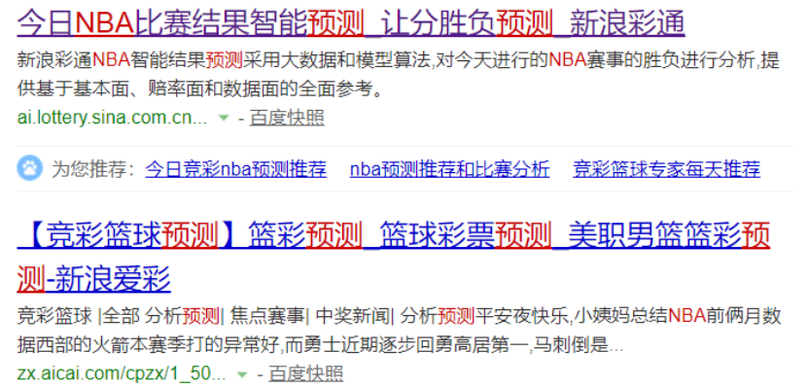

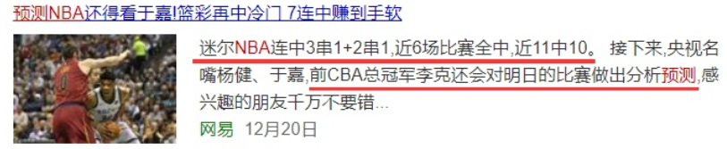
市场分析
在百度搜索 NBA预测 关键字，出现如下搜索结果：
◎ 80%以上的搜索结果都是关于预测彩票 ◎ NBA预测彩票的市场已经非常成熟
◎ 有专家参与 ◎ 彩票厂商足够多

Slide 5
市场分析
通过如上的市场分析，我们可以从以下几个需求入手：
针对专家，可能想知道基于统计的预测结果作为判断依据 针对普通用户，预测结果作为购买彩票的参考 针对彩票厂商，提供预测技术支持，以作为营销的新方法
考虑到专家和用户之间的利益关系，我们可以设计以下应用场景：
针对专家，可以提供预测结果，并由专家控制局部的预测错误。 针对普通用户，提供预测结果作为参考 针对VIP用户，我们可以提供经过专家和预测模型综合分析之后的预测结果 针对彩票厂商，我们可以提供预测技术支持

Slide 6
软件设计
运行环境
开发环境
所有能安装 virtualenv 的操作系统，包括但是不限于：
Ubuntu
Mac
Bash on Windows
以上三种平台都经过测试运行成功
Bash on Ubuntu on Windows--内嵌于Windows10的Ubuntu系统（update 1709 开发者模式）（Ubuntu 14.04）（无图形化界面）
Windows10（借助Windows10的图形化界面）

Slide 7
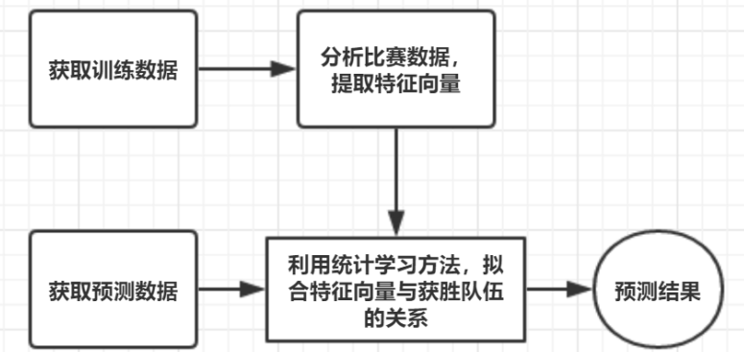
软件设计
1. 获取比赛统计数据—训练数据、预测数据 2. 比赛数据分析，得到代表每场比赛每支队伍状态的特征表达 3. 利用统计学习方法分析每场比赛与胜利队伍的关系，并对2017-2018年的比赛进行预测
Github上的软件设计
文档有更详细的介绍

Slide 8
软件设计
用户接口：（一般是后台程序员） 目前只能手动修改训练集和预测集文件，没有提供一键式接口。
修改预测数据： 修改以下目录的 17-18Schedule.csv 文件即可： $ 目录/nba_prediction/nba_pre_demo/proj/data/17-18Schedule.csv 如不需要修改，可以保留原文件，原文件中存储的是12月份和1月份的比赛日程。
执行预测脚本接口： 使用python命令执行以下可执行文件： $ python 目录/nba_prediction/nba_pre_demo/proj/prediction.py 执行结束之后会在 prediction.py 所在目录生成 17-18Result.csv

Slide 9
核心技术
Elo Score等级分--生成特征向量 ELO等级分制度是由匈牙利裔美国物理学家Elo创建的一个衡量各类对弈活动选手水平的评分 方法，是当今对弈水平评估的公认的权威方法。被广泛应用于国际象棋、围棋、足球等运动， 以及很多网游与电子竞技产业。游戏界比较著名的应用有： WOW（魔兽世界）、DOTA、 LOL。
ELO计算方法: Ra：A玩家当前的积分 Rb：B玩家当前的积分 Ea：预期A选手的胜负值，Ea=1/(1+10^[(Rb-Ra)/400]) Eb：预期B选手的胜负值，Eb=1/(1+10^[(Ra-Rb)/400])
Logistic Regression方法--建立回归模型
--网上有很多参考资料
编程语言--Python
因为 python 的很多库中实现了机器学习和统计学习的算法，不用重复造轮子。比如本软件使用的 numpy 和 sklearn 库

Slide 10
技术演示
(1）安装virtualenv $ sudo apt-get install virtualenv (2）克隆项目 $ git clone https://github.com/Li-Yingmin/nba_prediction.git (3)激活 python2.7 虚拟环境 $ source 项目之前的目录/nba_prediction/nba_pre_demo/bin/activate (4)修改需要预测的比赛日程 修改以下目录的 17-18Schedule.csv 文件即可： 目录/nba_prediction/nba_pre_demo/proj/data/17-18Schedule.csv 如不需要修改，可以保留原文件，原文件中存储的是12月份和1月份的比赛日程。 (5)执行程序 使用python命令执行以下可执行文件： $ python 目录/nba_prediction/nba_pre_demo/proj/prediction.py (6)运行结果 执行结束之后会在 prediction.py 所在目录生成 17-18Result.csv

Slide 11
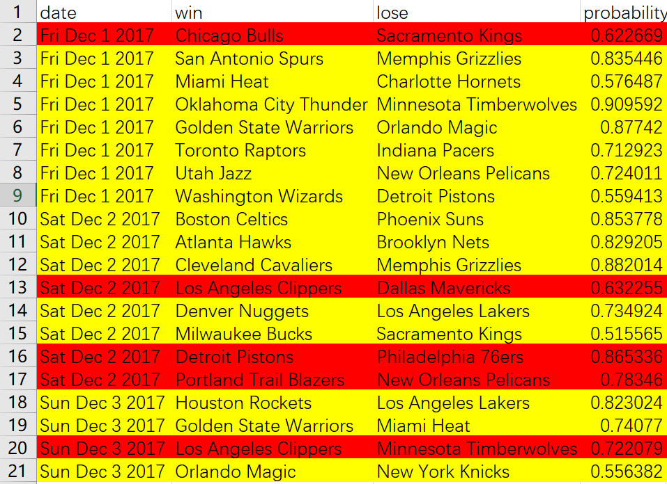
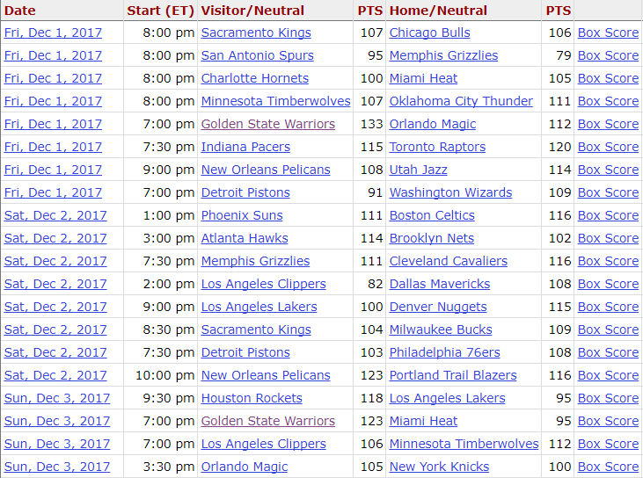
技术演示
目前：
◎ 正确率接近80%
◎ 可以增量学习
可以改进：
◎ 自动化学习过程
◎ 优化Elo算法
执行脚本

